Slide 1
ACCIDENTES E INCCIDENTES DE TRABAJO
Resolución 1401 del 14 de mayo de 2007

Slide 2
¿ QUE VAMOS A APRENDER HOY?
Diferenciar un incidente de un accidente .

Slide 3
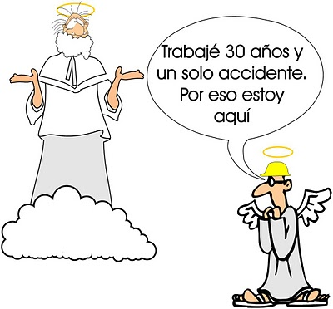
REFLEXIÓN
“La investigación ha probado que antes de que
un accidente ocurra han sucedido varios incidentes
y nadie los notó, investigó o controló.
Cada vez que ocurre un accidente aumenta
la posibilidad de que el próximo sea más severo.”

Slide 4

¿ Que es un INCIDENTE
Suceso acaecido en el curso del trabajo o
en relación con este, que tuvo el potencial de ser un accidente,
en el que hubo personas involucradas sin que sufrieran lesiones
o se presentaran daños a la propiedad y/o pérdida en los procesos
NO DAÑOS
NO LESIONES
INCIDENTES

Slide 5
QUE ES ACCIDENTE DE TRABAJO
Decreto Ley 1295 de 1994 inexequible Decisión CAN 584 /04
LEY 1562 de 2012
SUCESO
REPENTINO
LESIÓN ORGÁNICA,
PERTURBACIÓN FUNCIONAL O SIQUICA, INVALIDEZ O MUERT0
POR CAUSA DEL
TRABAJO
Realizando su labor habitual
CON OCASIÓN DEL
TRABAJO
RELACIÓNDIRECTA DE SU TRABAJO E INDIRECTA

Slide 6
CRITERIO DE CAUSA:
En este existe un nexo entre el accidente y la causa, por lo cual se deben presentar circunstancias de tiempo, modo y lugar en los accidentes laborales, es decir, el accidente ocurre por encontrarse trabajando, en las instalaciones, con las herramientas o los equipos. Ej. Se cayó de la escalera cuando colocaba una bombilla, personal de mantenimiento.

Slide 7
CRITERIO DE OCASIÓN:
El accidente es motivo, oportunidad, circunstancia o coyuntura del trabajo, razón por lo cual el accidente es una circunstancias propia del cumplimiento del trabajo o en razón del trabajo. (existe circunstancia de modo, no necesario Tiempo y Lugar). Ej. Lo atropello una motocicleta cuando cambiaba un cheque para la empresa, auxiliar de tesorería.

Slide 8
También es Accidente de Trabajo
…

Slide 9

En el traslado de los trabajadores o contratistas desde su residencia a los lugares de trabajo o viceversa, cuando el transporte lo suministre el empleador.

Slide 10

En la ejecución de órdenes del empleador o contratante o la ejecución de una labor bajo su autoridad aun fuera del lugar y horas de trabajo.

Slide 11
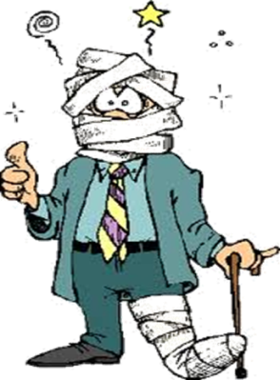
Durante el ejercicio de la función sindical aunque el trabajador se encuentre en permiso sindical siempre que el accidente se produzca en cumplimiento de dicha función.

Slide 12

En la ejecución de actividades recreativas, deportivas o culturales, cuando se actué por cuenta o en representación del empleador o de la empresa usuaria cuando se trate de trabajadores de empresas de servicios temporales que se encuentren en misión.

Slide 13
DURANTE LA EJECUCION DE ORDENES DEL EMPLEADOR
Para que el accidente pueda calificarse como de trabajo estando el empleado cumpliendo una comisión u orden del empleador fuera de su sede de trabajo, es necesario que haya una verdadera relación de subordinación, además de que el empleado no se aparte del marco obligacional de la misma orden, es decir, debe haber una finalidad laboral.

Slide 14

NO ES ACCIDENTE DE TRABAJO
El sufrido por el trabajador, fuera de la Empresa, durante los permisos remunerados o sin remuneración
Ejecución de actividades diferentes para las que fue contratado.

Slide 15


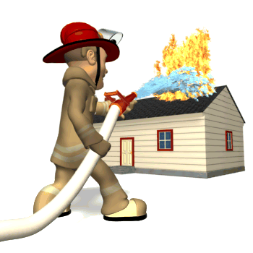



Resultados de los accidentes
ASPECTOS NEGATIVOS
  DAÑOS A EQUIPOS Y PROPIEDAD
  COSTOS LEGALES
  MUERTE Y LESIONES
PERDIDA DE PRODUCTIVIDAD
  ENFERMEDAD

Slide 16
PROPOSITO
Dar a conocer el procedimiento a los colaboradores con el fin de que se tomen las precauciones necesarias en el desarrollo de las labores.
ALCANCE
Este protocolo aplica para todos los colaboradores

Slide 17
CONDICIONES GENERALES
.En el momento de sufrir un accidente de trabajo el TRABAJADOR u otro colaborador que haya presenciado el accidente y se encuentre apoyando al paciente debe realizar el siguiente proceso:
1. Se deben reportar todos los incidentes o accidentes sin importar la levedad de los mismos.
2. Informar inmediatamente al jefe inmediato acerca de lo ocurrido.
Se debe informar inmediatamente al área de Gestión Humana el accidente laboral
4. la Jefa de Personal o Coordinador de Gestión Humana debe realizar el reporte de Accidente de trabajo ante la línea telefónica de la ARL destinada para dicho fin, de igual manera la ARL designa una IPS (clínica- Hospital) para la atención del paciente de acuerdo a la ubicación en la cual se encuentre al momento del mismo.

Slide 18
La Jefa de Personal o Coordinador de Gestión Humana debe comunicarse con el TRABAJADOR para informarle donde se debe remitir para ser atendido.
El TRABAJADOR se debe desplazar a la IPS donde se le brindara la atención en salud por accidente laboral.
La Jefa de Personal o Coordinador de Gestión Humana deben diligenciar el FURAT(O REPORTE DE PRESUNTO ACCIDENTE LABORAL) de forma virtual o en el formulario.
8. En el caso de que el accidente laboral presente incapacidad se debe presentar la historia clínica e incapacidad original ante la jefatura de personal.
9. En caso de que no sea incapacitado debe presentar fotocopia de la historia clínica.

Slide 19
NOTA ACLARATORIA :
Es importante que el TRABAJADOR envié su incapacidad y no esperar hasta la terminación de la misma. En el caso de accidentes de contratistas, son ellos quien deben realizar el proceso de reporte del accidente y diligenciar el formato de FURAT y radicarlo en el edificio suramericana sede Colombia.

Slide 20
En caso de que no se puedan comunicar con la jefa de personal o coordinador de Gestión humano… se debe realizar el proceso directamente con la ARL POSITIVA…
INFORMACION QUE SE PROPORCIONA
hora en la que sucedió el accidente, municipio, sede, lugar específico donde sucedió el accidente, nombre completo y cedula de ciudadanía del paciente, descripción detallada del accidente, parte lesionada, testigos que presenciaron el accidente.
En este caso también se debe hacer el reporte a Gestión Humana puesto que se debe llenar el FURAT.
Este reporte se debe hacer lo antes posible, lapso máximo de 24 horas luego de sucedido el accidente.
se debe proporcionar toda la información que se presento a la ARL POSITIVA.

Slide 21
GRACIAS
ESTHER MILENA BENALCAZAR CORTES
Profesional salud Ocupacional
Resolucion 0073 Octubre 9 de 2017

